Slide 1
DRASTIC (Aller et al. 1987, EPA)
Ένα κανονικοποιημένο σύστημα για την αξιολόγηση του δυναμικού ρύπανσης του υπόγειου νερού με τη χρήση των υδρογεωλογικών συνθηκών

Slide 2
Σκοπός
Δημιουργία ενός συστήματος που αξιολογεί το δυναμικό ρύπανσης του υπόγειου νερού σε οποιαδήποτε περιοχή (των ΗΠΑ)
Υπόθεση εργασίας: ένας «γενικός» ρύπος (λόγω ποικιλομορφίας της κινητικότητας και της εξασθένησης των ρύπων), ο οποίος:
  μεταφέρεται με το νερό
  μπορεί να κατεισδύσει από την επιφάνεια με το νερό της βροχής
Αρχική ιδέα-σύλληψη μόνο για τους ελεύθερους υδροφόρους, προσαρμογή στους υπό πίεση
Δυσκολίες στην εφαρμογή σε υδροφόρους ορίζοντες με διαρροές

Slide 3
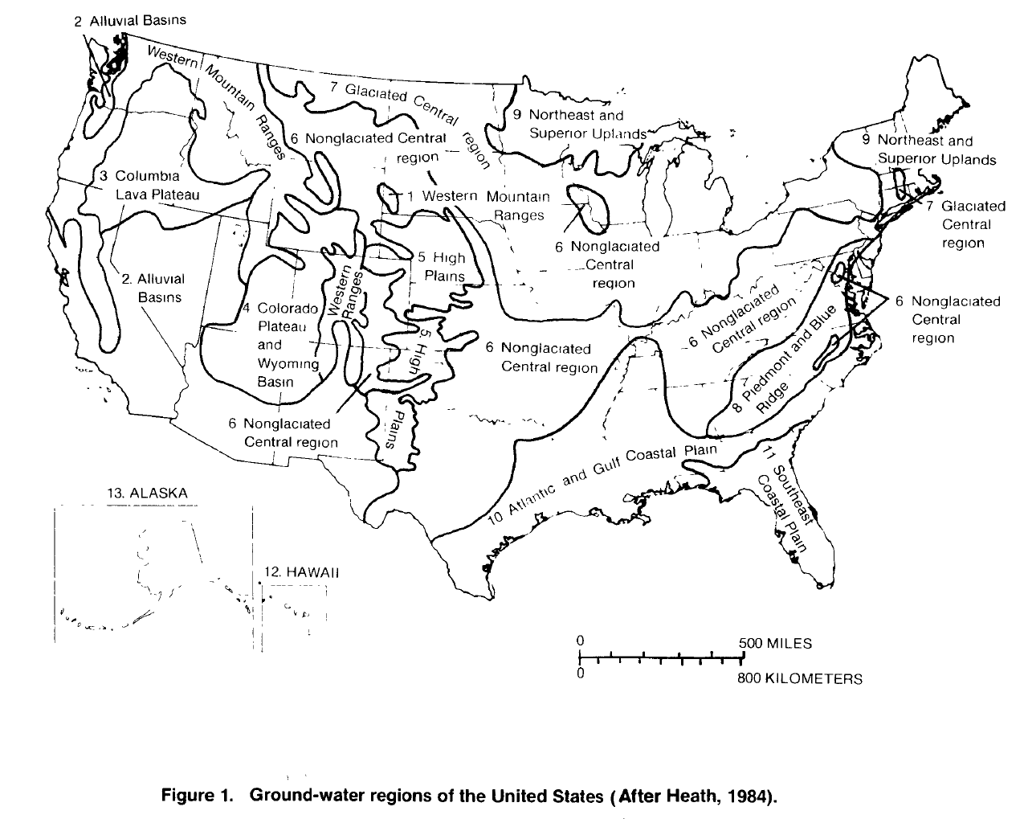
Ποικίλες υδρογεωλογικές συνθήκες

Slide 4
Πιθανές Χρήσεις
Με την επιφύλαξη των βασικών προϋποθέσεων μπορεί να γίνει πλήρης χρήση
Η μέθοδος δεν υποκαθιστά την επιτόπου ειδική έρευνα για χωροθέτηση εξειδικευμένων τύπων εγκατάστασης ή δραστηριότητας
Μπορεί να αποτελεί κριτήριο χωροθέτησης, αλλά όχι μοναδικό κριτήριο
Βοηθά στην υδρογεωλογική ζωνοποίηση μιας περιοχής σε ζώνες με παρόμοια γενική τρωτότητα
  ακολουθεί η εστίαση στους συγκεκριμένους χώρους
Επιβάλλεται ειδική μελέτη για χωροθέτηση χρήσεων γης ή χώρων διάθεσης αποβλήτων

Slide 5
Άλλες εφαρμογές
Προληπτική εφαρμογή για την ιεράρχηση περιοχών που είναι κρίσιμη η προστασία του υπόγειου νερού
Υποβοήθηση στη λήψη μέτρων διαβαθμισμένης αυστηρότητας στην προστασία
Συνδυασμός με άλλες μεθόδους για την εξακρίβωση της σοβαρότητας των επιπτώσεων των φυτοφαρμάκων
Ιεράρχηση περιοχών με προτεραιότητα παρακολούθησης
Ασφαλιστική κάλυψη για ρύπανση, ανά περιοχή
Αναφέρεται σε ρύπανση προερχόμενη από επιφανειακή διάχυση, και όχι εισπιεζόμενη

Slide 6
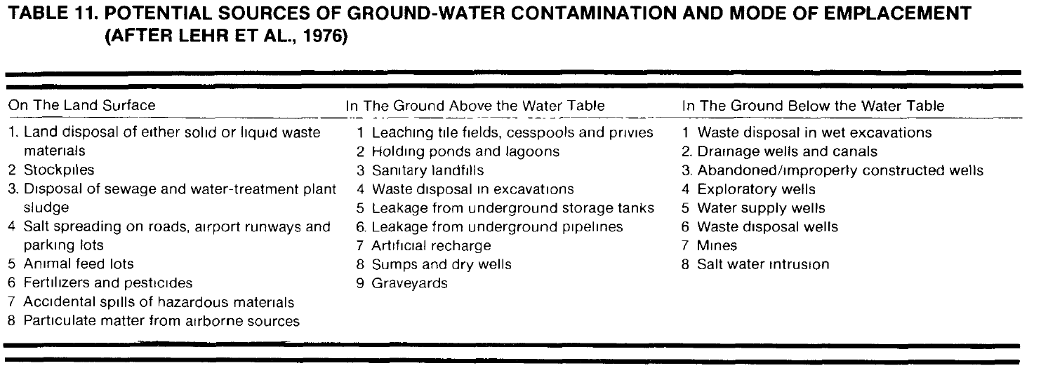
Περιπτώσεις ρύπανσης

Slide 7
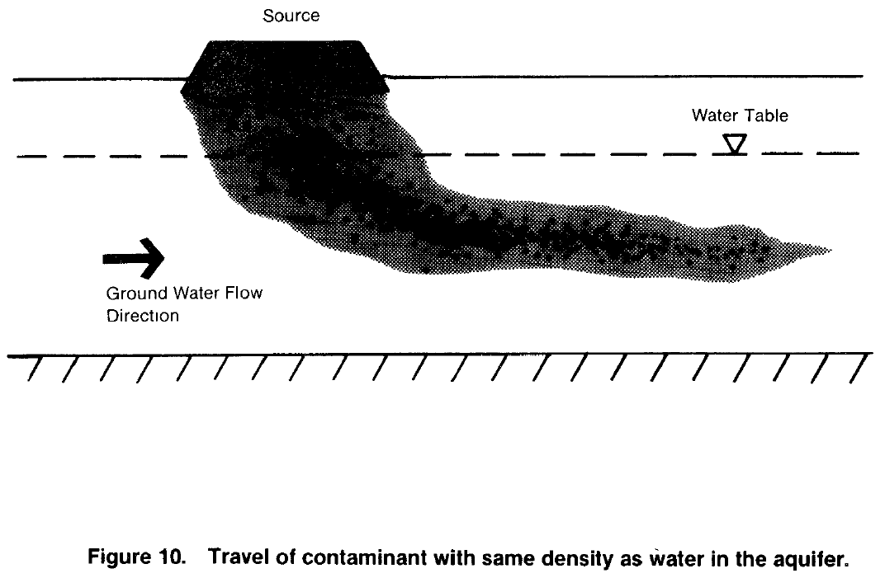
Συμπεριφορά ρύπων

Slide 8
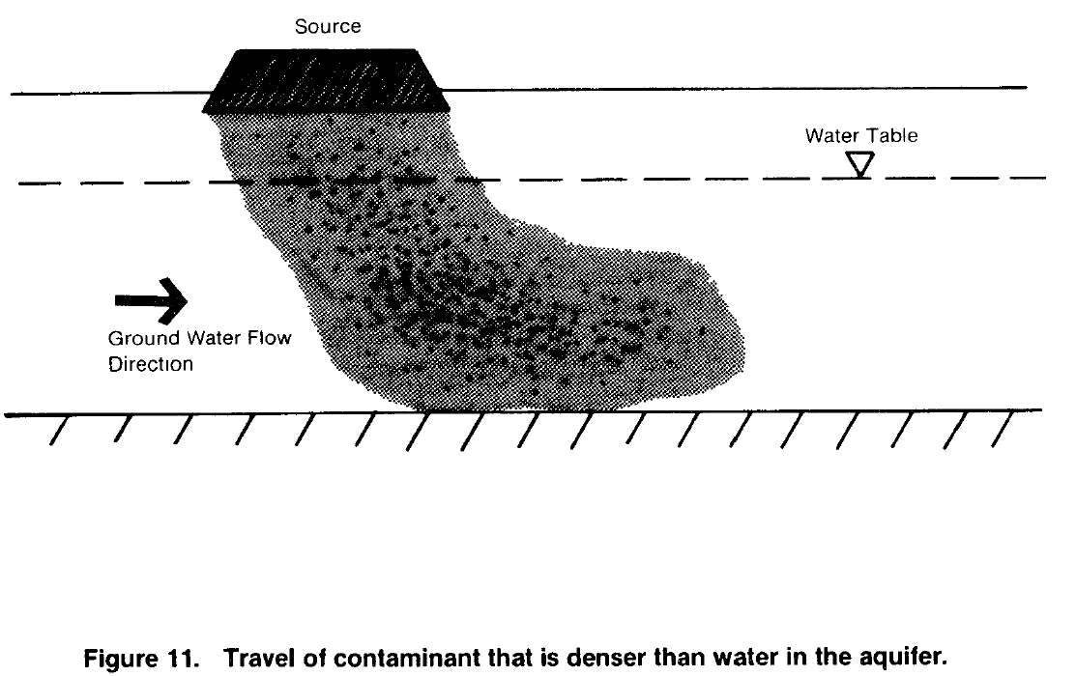
Συμπεριφορά ρύπων

Slide 9
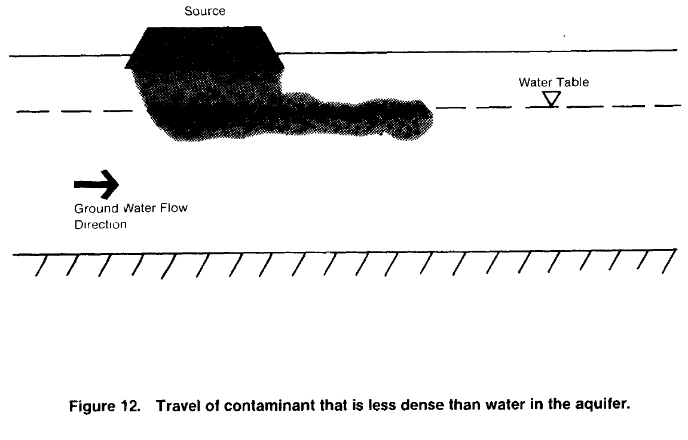
Συμπεριφορά ρύπων

Slide 10
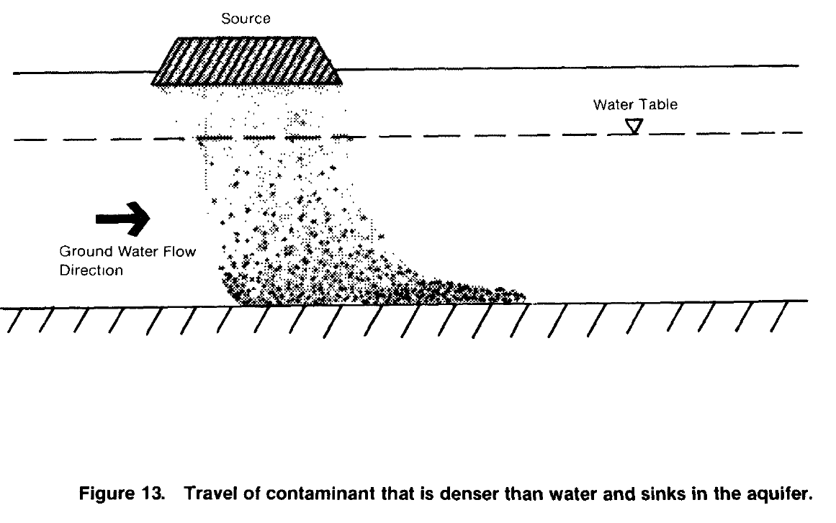
Συμπεριφορά ρύπων

Slide 11
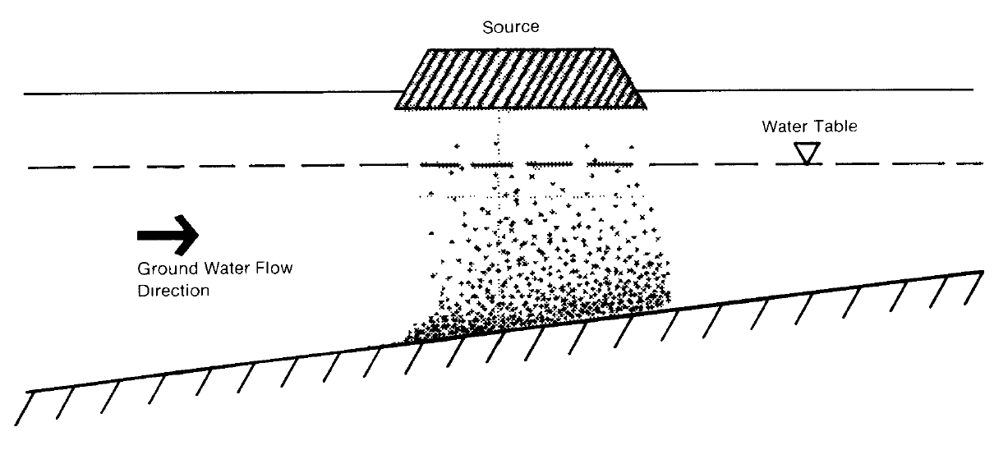
Συμπεριφορά ρύπων

Slide 12
Πηγές Υδρογεωλογικής Πληροφορίας
D | Depth to Water | Βάθος από την επιφάνεια ως τη στάθμη του υδροφόρου ορίζοντα
R | Net Recharge | Εμπλουτισμός(Κατείσδυση)
A | Aquifer Media | Υδροφόρο Μέσο
S | Soil Media | Εδαφικό κάλυμμα
T | Topography | Τοπογραφία (Μορφολογική κλίση)
I | Impact of the Vadose Media | Επίδραση της ακόρεστης ζώνης
C | Hydraulic Conductivity of the Aquifer | Υδραυλική Αγωγιμότητα του υδροφόρου

Slide 13
Συντελεστές Βαρύτητας
 | Παράγοντας | Συντελεστής βαρύτητας
D | Depth to Water | D_{W}=5
R | Net Recharge | R_{W}=4
A | Aquifer Media | A_{W}=3
S | Soil Media | S_{W}=2
T | Topography | T_{W}=1
I | Impact of the Vadose Media | I_{W}=5
C | Hydraulic Conductivity of the Aquifer | C_{W}=3

Slide 14
Συντελεστές Βαρύτητας – Pesticide DRASTIC
 | Παράγοντας | Συντελεστής βαρύτητας
D | Depth to Water | D_{W}=5
R | Net Recharge | R_{W}=4
A | Aquifer Media | A_{W}=3
S | Soil Media | S_{W}=5
T | Topography | T_{W}=3
I | Impact of the Vadose Media | I_{W}=4
C | Hydraulic Conductivity of the Aquifer | C_{W}=2

Slide 15
Βαθμολογίες
Κάθε παράγοντας έχει διαιρεθεί σε κατηγορίες ή σημαντικούς τύπους μέσων που επιδρούν στο δυναμικό της ρύπανσης
  Η τροποποιημένη μέθοδος Pesticide DRASTIC έχει δημιουργηθεί για περιοχές με ενδιαφέρον ως προς την τρωτότητα στη χρήση φυτοφαρμάκων.
  Διαφέρει μόνο στο συντελεστή βαρύτητας των επιμέρους παραγόντων και κατά τα άλλα είναι απολύτως όμοια στους υπολογισμούς.

Slide 16
Βαθμολόγηση
Το σύστημα επιτρέπει στο χρήστη να καθορίσει μια αριθμητική τιμή για οποιοδήποτε υδρογεωλογικό καθεστώς με ένα αλγεβρικό τρόπο.
Η εξίσωση υπολογισμού του δείκτη DRASTIC είναι η εξής:
DI=D_{R}D_{W}+R_{R}R_{W}+A_{R}A_{W}+S_{R}S_{W}+T_{R}T_{W}+I_{R}I_{W}+C_{R}C_{W}
  όπου οι δείκτες συμβολίζουν:
    R: βαθμολόγηση
    W: συντελεστής βαρύτητας
Με τον υπολογισμό του DI, μπορούν να χαρτογραφηθούν περιοχές που είναι πιο ευάλωτες στη ρύπανση των υπογείων υδάτων και σχετίζονται μεταξύ τους.
Όσο πιο μεγάλος είναι ο δείκτης, τόσο πιο ευάλωτη είναι η περιοχή σε ρύπανση του υπόγειου νερού.
Ο δείκτης είναι εργαλείο σχετικής αξιολόγησης και δεν προσφέρεται για απόλυτες απαντήσεις.
Συνεπώς οι αριθμητικές τιμές των DRASTIC και Pesticide DRASTIC δεν μπορούν να συγκριθούν μεταξύ τους.

Slide 17
Βαθμολόγηση του παράγοντα D
Βάθος ως τη στάθμη του νερού (Aller 1987)
Όρια (ft) | Βαθμός D_{R}
0-5 | 10
5-15 | 9
15-30 | 7
30-50 | 5
50-75 | 3
75-100 | 2
100+ | 1
Βαρύτητα D_{W}=4 | Βαρύτητα PESTICIDE: 4
Βάθος ως τη στάθμη του νερού (Voudouris 2005)
Όρια (m) | Βαθμός D_{R}
0-3 | 10
3-5 | 9
5-8 | 7
8-12 | 5
12-20 | 3
20-40 | 2
40+ | 1
Βαρύτητα D_{W}=5 | Βαρύτητα PESTICIDE: 4

Slide 18
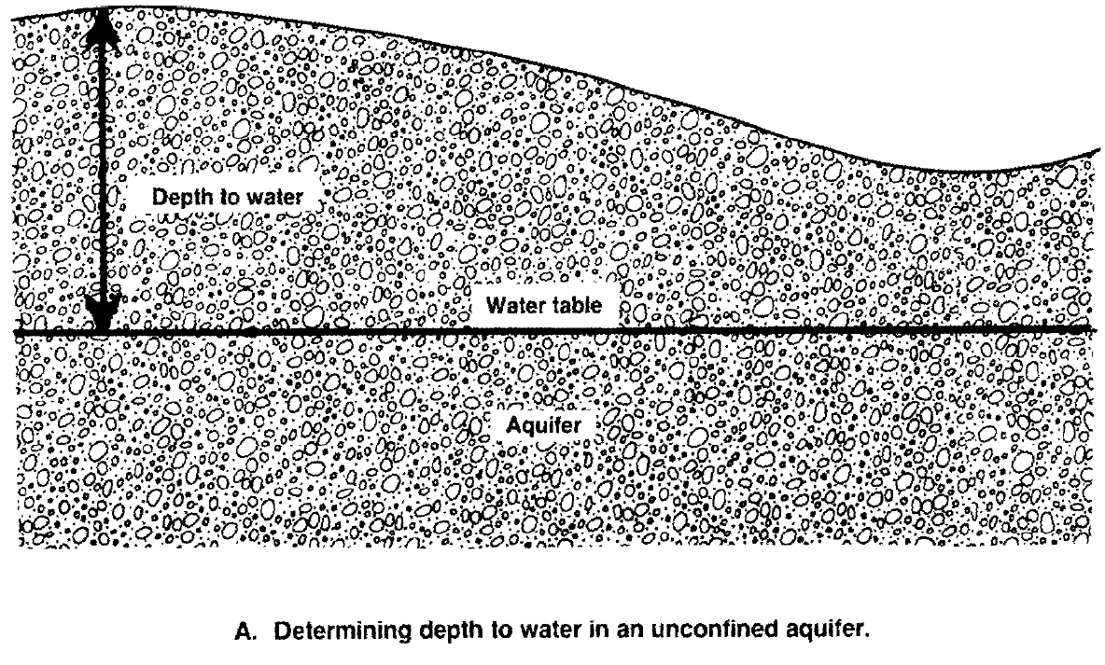
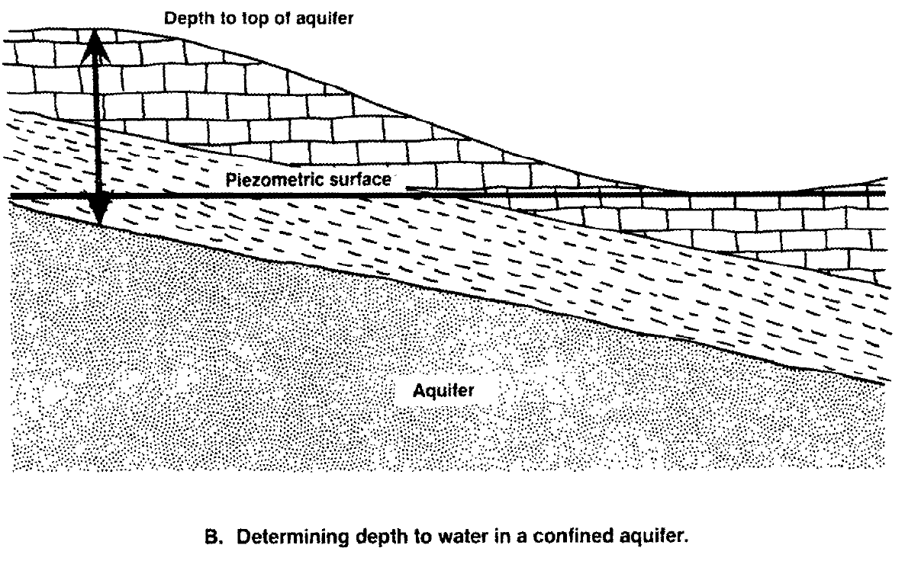
Βάθος ως την οροφή του υ.ο.

Slide 19
Βαθμολόγηση του παράγοντα R
Όρια για τη βαθμολόγηση της τροφοδοσίας (Aller 1987)
Όρια (in) | Βαθμός R_{R}
0-2 | 1
2-4 | 3
4-7 | 6
7-10 | 8
10+ | 9
Βαρύτητα R_{W}=5 | Βαρύτητα PESTICIDE: 5
Όρια για τη βαθμολόγηση της τροφοδοσίας (Voudouris 2005)
Όρια (mm) | Βαθμός R_{R}
<66 | 4
66-79 | 6
79-93 | 8
93+ | 10
Βαρύτητα R_{W}=5 | Βαρύτητα PESTICIDE: 5

Slide 20
Βαθμολόγηση του παράγοντα A
Όρια για τη βαθμολόγηση του υδροφόρου μέσου
Μέσο | Όρια | Τυπικός Βαθμός A_{R}
Συμπαγής αργιλικός σχίστης | 1-3 | 2
Μεταμορφωμένα/ Πυριγενή | 2-5 | 3
Αποσαθρωμένα Μεταμορφωμένα/ Πυριγενή | 3-5 | 4
Παγετώδης απόθεση | 4-6 | 5
Ακολουθίες στρωματώδους ψαμμίτη, ασβεστόλιθου και αργιλικού σχίστη | 5-9 | 6
Συμπαγής ψαμμίτης | 4-9 | 6
Συμπαγής ασβεστόλιθος | 4-9 | 6
Άμμος και χάλικες | 4-9 | 8
Βασάλτης | 2-10 | 9
Καρστικός ασβεστόλιθος | 9-10 | 10
Βαρύτητα A_{W}=3 |  | Βαρύτητα PESTICIDE: 3

Slide 21
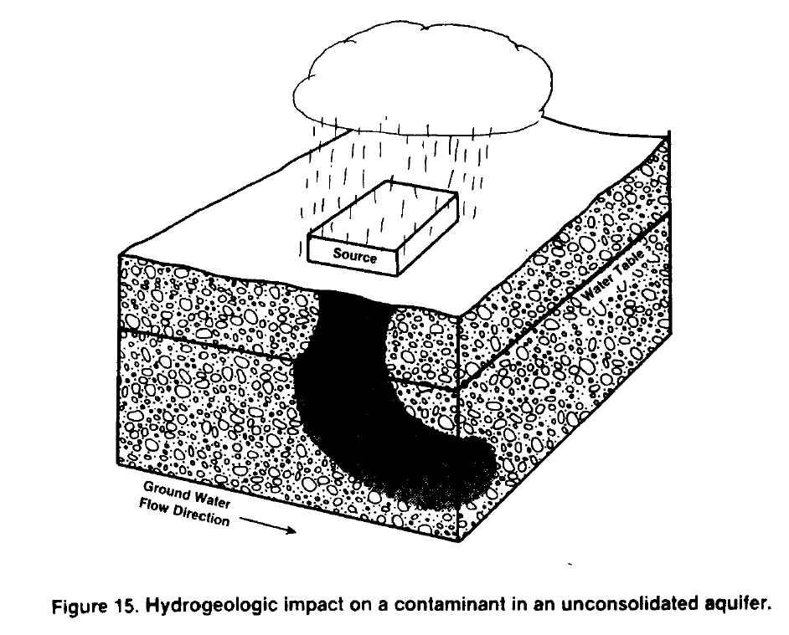
Τύπος υδροφόρου (χαλαρός)

Slide 22
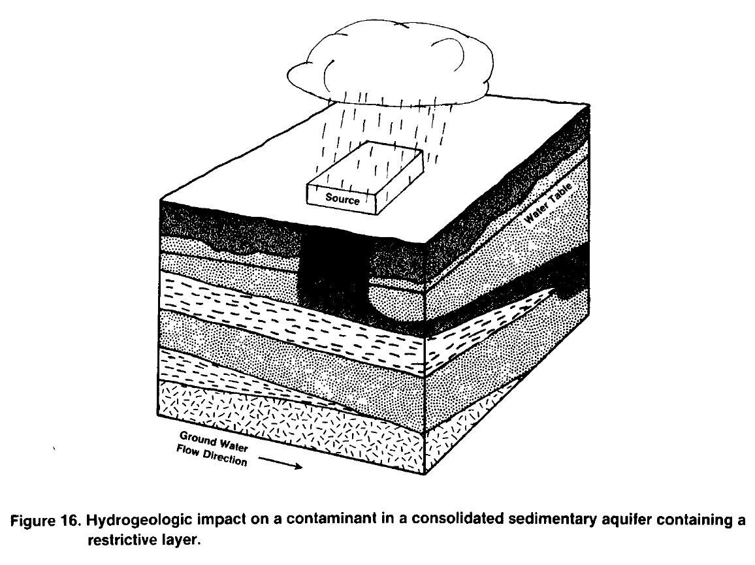
Τύπος υδροφόρου (συμπαγής)

Slide 23
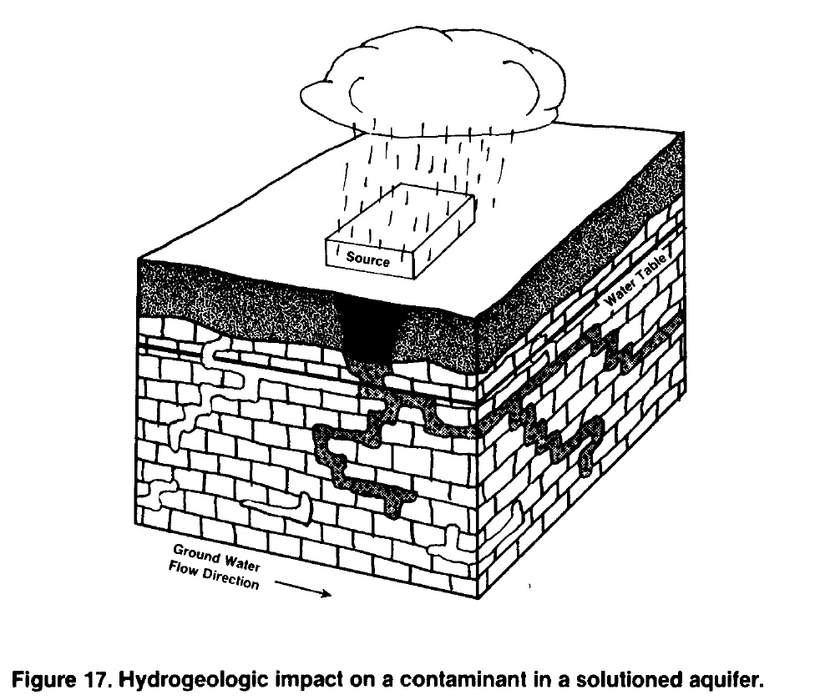
Τύπος υδροφόρου (καρστικός)

Slide 24
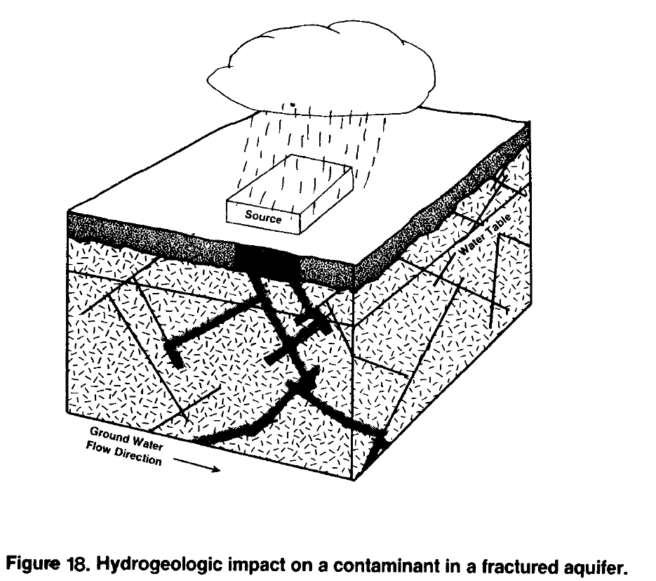
Τύπος υδροφόρου (διερρηγμένος)

Slide 25
Βαθμολόγηση του παράγοντα S
Όρια για τη βαθμολόγηση του εδαφικού καλύμματος
Εδαφικό κάλυμμα | Βαθμός S_{R}
Λεπτό ή απουσιάζει | 10
Χάλικες | 10
Άμμος | 9
Τύρφη | 8
Συμπυκνούμενη και συσσωρευμένη άργιλος | 7
Αμμώδης πηλός | 6
Πηλός | 5
Ιλυώδης πηλός | 4
Αργιλώδης πηλός | 3
Κοπριά | 2
Μη συμπυκνούμενη άργιλος | 1
Βαρύτητα S_{W}=2 | Βαρύτητα PESTICIDE: 5

Slide 26
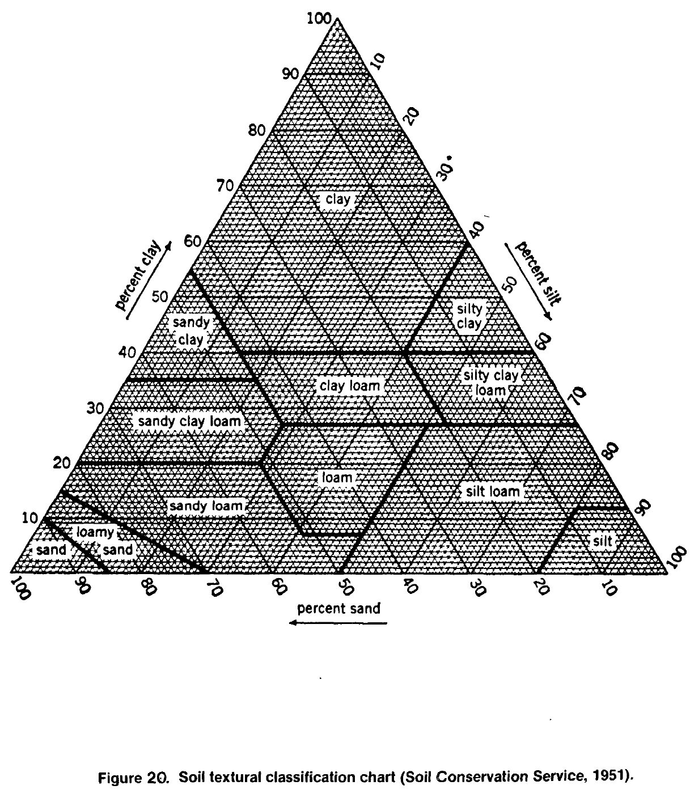
Σύσταση εδάφους

Slide 27
Βαθμολόγηση του παράγοντα T
Όρια για τη βαθμολόγηση της μορφολογικής κλίσης (Aller 1987)
Μορφολογική κλίση % | Βαθμός Τ_{R}
0-2 | 10
2-6 | 9
6-12 | 5
12-18 | 3
18+ | 1
Βαρύτητα Τ_{W}=1 | Βαρύτητα PESTICIDE: 3
Όρια για τη βαθμολόγηση της ακόρεστης ζώνης (Voudouris 2005)
Μορφολογική κλίση % | Βαθμός Τ_{R}
0-1,5 | 10
1,5-2 | 8
2-2,5 | 5
Βαρύτητα Τ_{W}=1 | Βαρύτητα PESTICIDE: 3

Slide 28
Βαθμολόγηση του παράγοντα I
Όρια για τη βαθμολόγηση της ακόρεστης ζώνης
Σχηματισμός | Όρια | Βαθμός Ι_{R}
Αδιαπέρατο υπερκείμενο | 1 | 1
Άργιλος/Ιλύς | 2-6 | 3
Αργιλικός σχίστης | 2-5 | 3
Ασβεστόλιθος | 2-7 | 6
Ψαμμίτης | 4-8 | 6
Στρωματώδης ασβεστόλιθος, Ψαμμίτης, Αργιλικός σχίστης | 4-8 | 6
Άμμος-Χάλικες με σημαντική συμμετοχή Ιλύος και Αργίλου | 4-8 | 6
Μεταμορφωμένα/Πυριγενή | 2-8 | 4
Άμμος και Χάλικες | 6-9 | 8
Βάσάλτης | 2-10 | 9
Καρστικός ασβεστόλιθος | 8-10 | 10
Βαρύτητα Ι_{W}=5 |  | Βαρύτητα PESTICIDE: 4

Slide 29
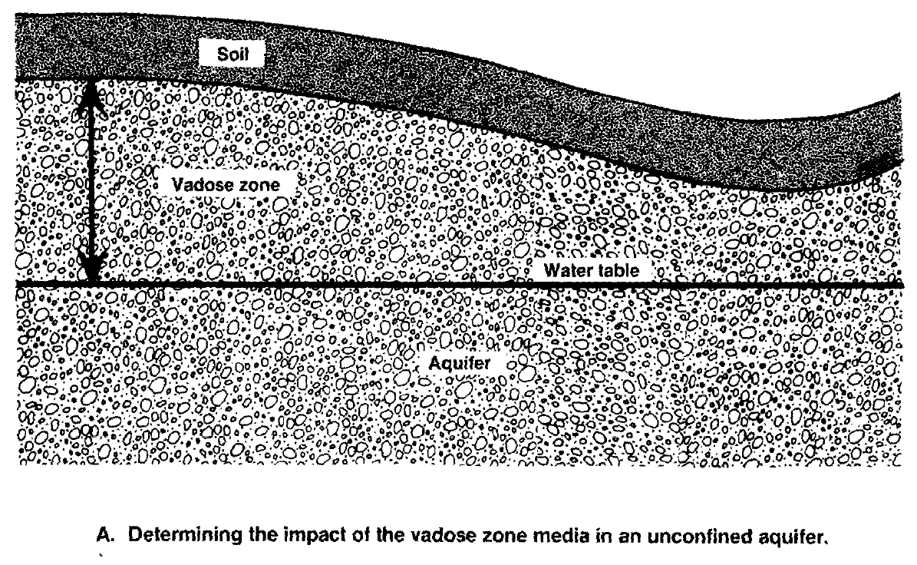
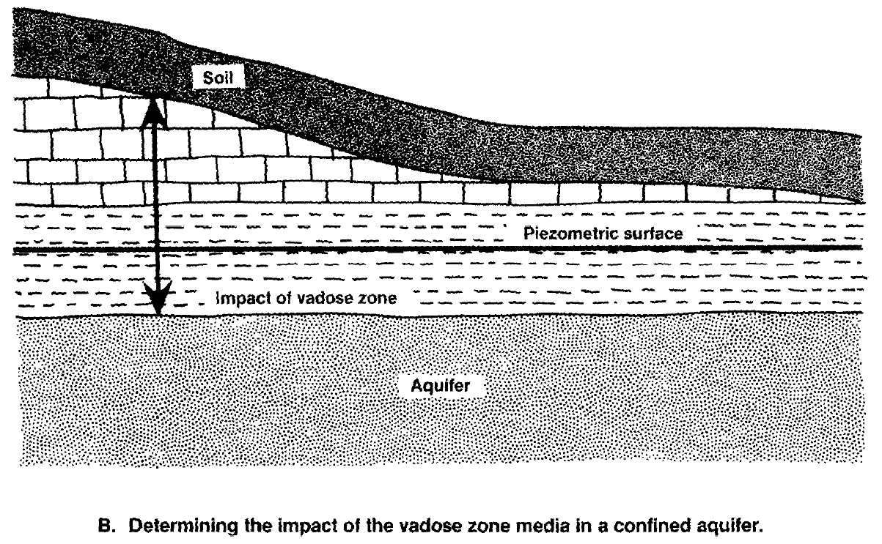
Ακόρεστη Ζώνη

Slide 30
Βαθμολόγηση του παράγοντα C
Όρια για τη βαθμολόγηση της υδραυλικής αγωγιμότητας (Aller 1987)
Όρια (GPD/FT²) | Βαθμός C_{R}
1-100 | 1
100-300 | 2
300-700 | 4
700-1000 | 6
1000-2000 | 8
2000+ | 10
Βαρύτητα C_{W}=3 | Βαρύτητα PESTICIDE: 2
Όρια για τη βαθμολόγηση της υδραυλικής αγωγιμότητας (Voudouris 2005)
Όρια (m/day) | Βαθμός C_{R}
0-0.5 | 3
0.5-1 | 5
1-5 | 6
5+ | 7
Βαρύτητα C_{W}=3 | Βαρύτητα PESTICIDE: 2

Slide 31
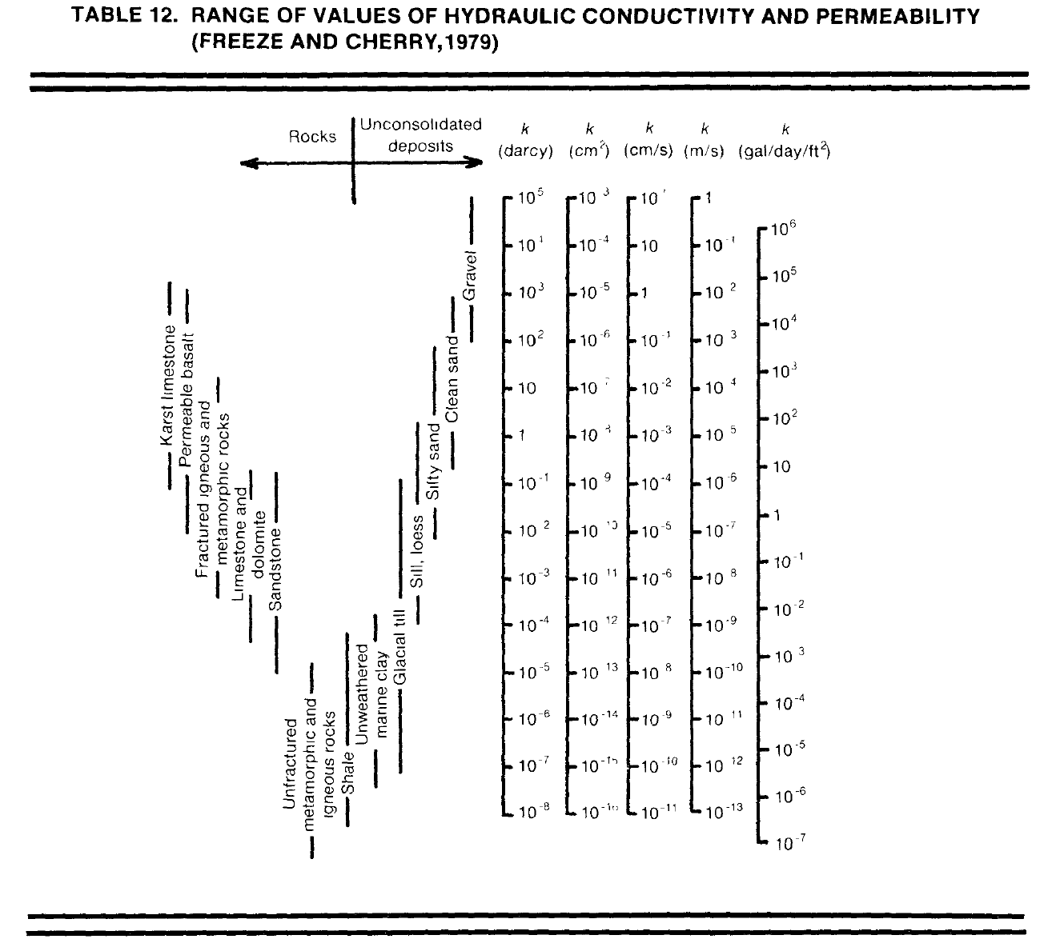
Υδραυλική Αγωγιμότητα

Slide 32
Εφαρμογή σε GIS
Όλοι οι παράγοντες πρέπει να μετατραπούν σε γεωχωρικά δεδομένα
Οι διάφορες πηγές πληροφόρησης, πρέπει να καταλήγουν σε μορφή raster maps σε διάφορα επίπεδα (layers)
Οι χάρτες των παραγόντων πρέπει να φέρουν τη βαθμολογία του παράγοντα σε κάθε σημείο
Ακολουθεί μια αλγεβρική υπέρθεση των χαρτών σύμφωνα με τους συντελεστές βαρύτητας, ώστε να υπολογιστεί ο δείκτης DI
D
Ανάγλυφο
Πιεζομετρία
R
Βροχοπτώσεις
Κατείσδυση
A
Πορώδες μέσο
S
T
I
C
Υδραυλική αγωγιμότητα
Λιθολογία ακόρεστης ζώνης
Ανάγλυφο
Έδαφος
Χάρτης μορφολογικών κλίσεων

Slide 33
Παράδειγμα
Εφαρμογή της μεθόδου DRASTIC στον φρεάτιο υδροφόρο ορίζοντα του οροπεδίου της Τρίπολης
Δεδομένα:
  Τοπογραφία (DEM)
  Υδρογραφικό δίκτυο
  Στάθμη υδροφόρου ορίζοντα (βάθος)
  Μέσα ετήσια κατακρημνίσματα
  Συντελεστής κατείσδυσης
  Γεωλογικός χάρτης
  Γεωλογικές και γεωηλεκτρικές τομές
  Υδραυλική αγωγιμότητα

Slide 34
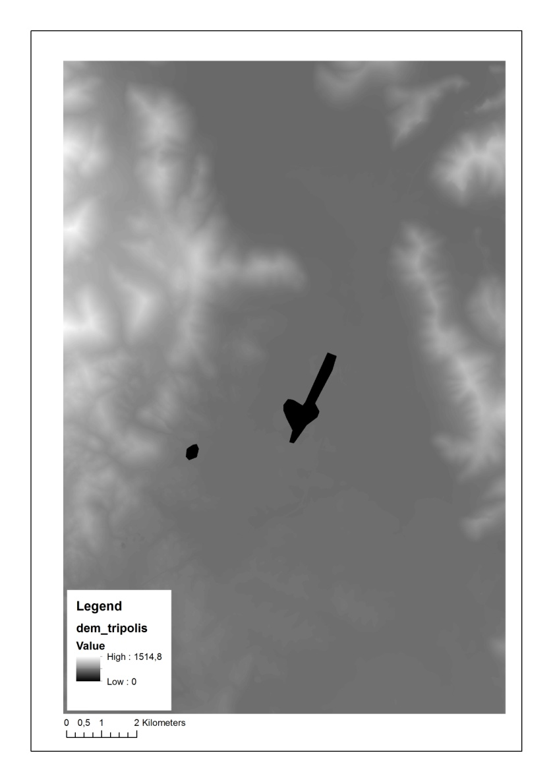
Ανάγλυφο
Αρχείο DEM

Slide 35
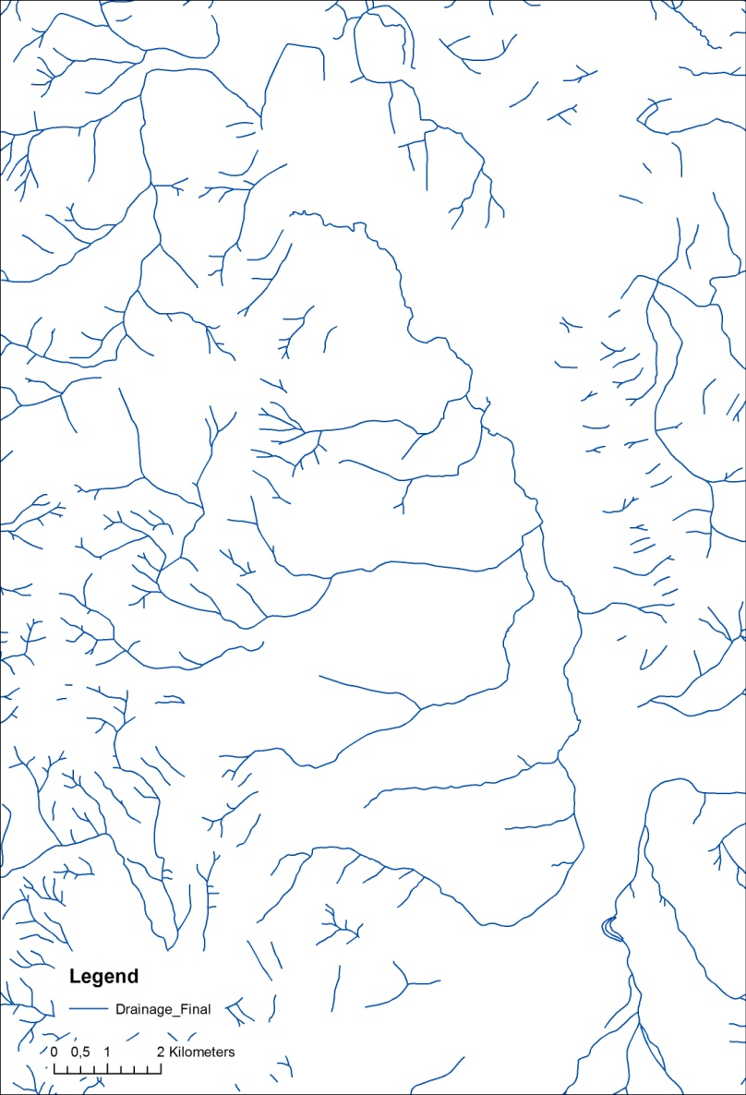
Υδρογραφικό δίκτυο
Αρχείο polyline shapefile

Slide 36
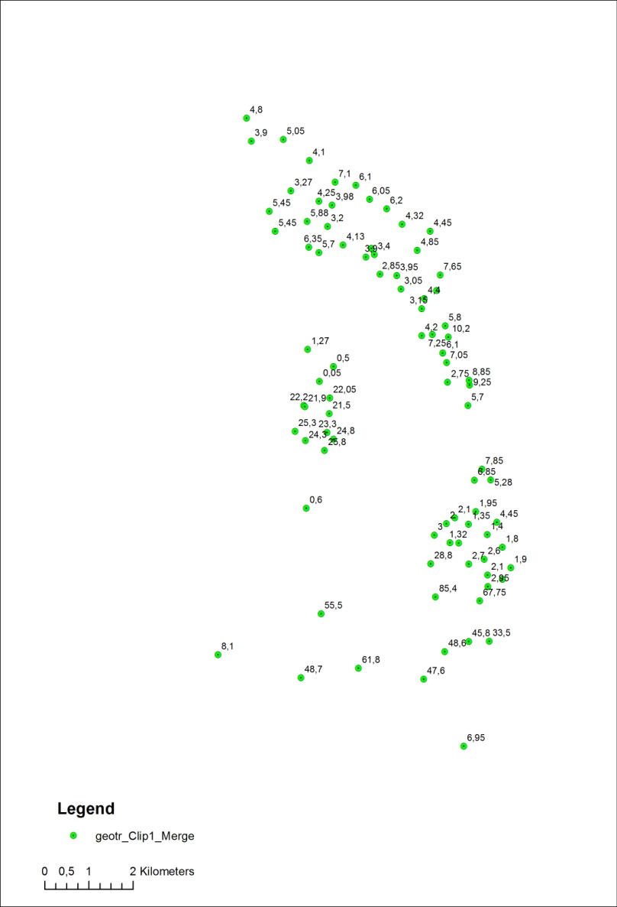
Βάθος στάθμης υ.ο.
Αρχείο point shapefile (Waterlev_1)

Slide 37
Κατείσδυση
Μέσο ετήσιο ύψος βροχής P=662mm
Συντελεστής κατείσδυσης I=10%
Κατασκευή polygon shapefile
Εφαρμογή τιμής R

Slide 38
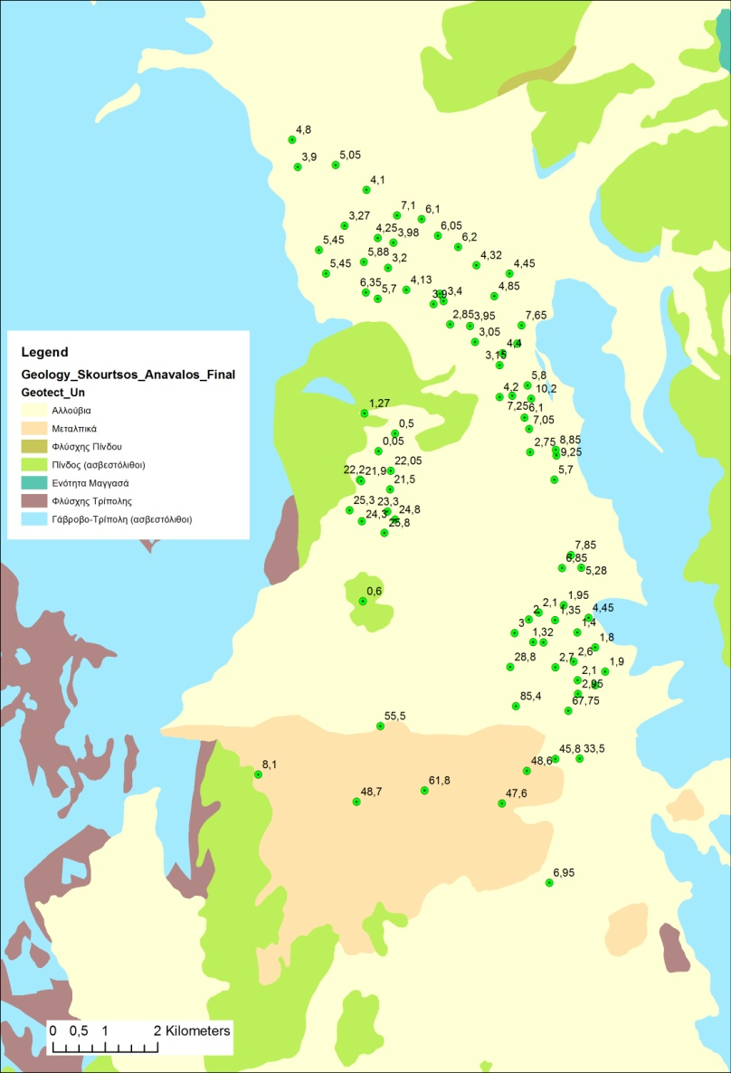
Γεωλογικός χάρτης
Ο φρεάτιος υδροφόρος ορίζοντας αναπτύσσεται στα αλλούβια και στις μεταλπικές αποθέσεις

Slide 39
Υδροφόρο μέσο
Περιοχή | Λιθολογία
Μηλιά | Άμμοι, λατύπες, κροκαλοπαγή ποταμοχειμάρρια, αδρομερή χαλαρά
Άγιος Βασίλειος – Ζευγολατιό | Άμμοι, λατύπες, κροκαλοπαγή ποταμοχειμάρρια, αδρομερή χαλαρά
ΒΙΠΕ | Άμμοι, λατύπες, κροκαλοπαγή ποταμοχειμάρρια, αδρομερή συμπιεσμένα
Σκοπή – Άγιος Κωνσταντίνος | Αποσαθρώματα φλύσχη με αργιλικά λεπτομερή

Slide 40
Εδαφικό κάλυμμα
Κοίτες υδρογραφικού δικτύου: χωρίς εδαφικό κάλυμμα
Μεταλπικοί σχηματισμοί: σε καθεστώς διάβρωσης, λεπτό εδαφικό κάλυμμα
Αλλούβια: ανάπτυξη αργιλοϊλυώδους εδάφους

Slide 41
Ακόρεστη ζώνη
Περιοχή | Λιθολογία
Μηλιά | Πηλοί και κορήματα
Άγιος Βασίλειος – Ζευγολατιό | Πηλοί και κορήματα
ΒΙΠΕ | Λεπτομερή χαμηλής περατότητας (υπό πίεση υδροφόρος)
Σκοπή – Άγιος Κωνσταντίνος | Αποσαθρώματα φλύσχη με αργιλικά λεπτομερή

Slide 42
Υδραυλική αγωγιμότητα
Περιοχή | Τ (m²/sec) | b (m) | k (m/sec)
Μηλά, Άγιος Βασίλειος, Πέλαγος, Ζευγολατιό |  |  | 10⁻²-10⁻³
Βιομηχανική Περιοχή | 10⁻³-10⁻⁵ | 5-10 | 10⁻⁴-10⁻⁶
Σκοπή, Μερκοβούνι |  |  | 10⁻⁵-10⁻⁶

Slide 43
D
Βάθος ως τη στάθμη του νερού (Voudouris 2005)
Όρια (m) | Βαθμός D_{R}
0-3 | 10
3-5 | 9
5-8 | 7
8-12 | 5
12-20 | 3
20-40 | 2
40+ | 1
Βαρύτητα D_{W}=5 | Βαρύτητα PESTICIDE: 4

Slide 44
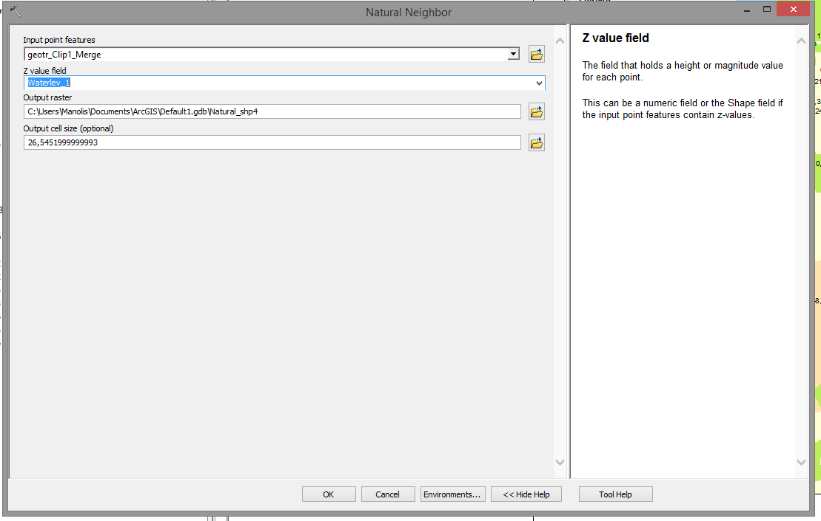
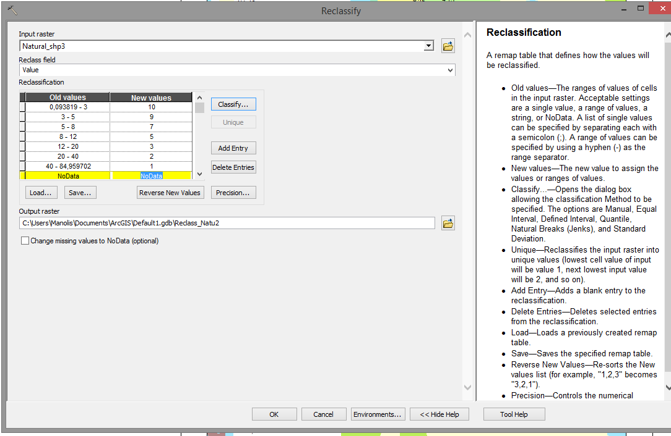
D
Κατασκευάζουμε το χάρτη του βάθους της στάθμης από σημειακά δεδομένα
Raster interpolation
  Natural neighbor
  Shapefile γεωτρήσεων
  Z value field: Waterlev_1
Reclassify
  Βαθμολογία DRASTIC – D

Slide 45
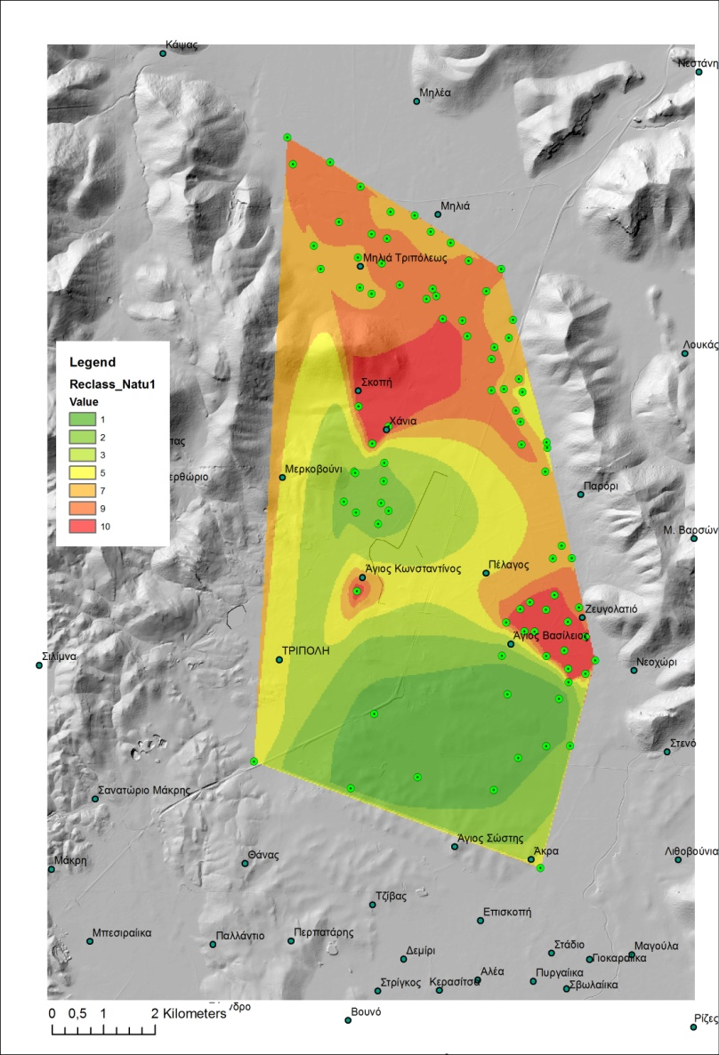
D
4 υδροφόροι:
  Μηλιά
  Σκοπή-Μερκοβούνι
  Άγιος Βασίλειος – Ζευγολατιό
  ΒΙΠΕ (νότια)

Slide 46
R
Όρια για τη βαθμολόγηση της τροφοδοσίας (Voudouris 2005)
Όρια (mm) | Βαθμός R_{R}
<66 | 4
66-79 | 6
79-93 | 8
93+ | 10
Βαρύτητα R_{W}=5 | Βαρύτητα PESTICIDE: 5
Βαθμολογία από Ι*Ρ
New shapefile-Polygon
Τιμή R στο πολύγωνο
Polygon to raster
Raster με ενιαία τιμή

Slide 47
Α
Περιοχή | Λιθολογία | A
Μηλιά | Άμμοι, λατύπες, κροκαλοπαγή ποταμοχειμάρρια, αδρομερή χαλαρά | 7
Άγιος Βασίλειος – Ζευγολατιό | Άμμοι, λατύπες, κροκαλοπαγή ποταμοχειμάρρια, αδρομερή χαλαρά | 7
ΒΙΠΕ | Άμμοι, λατύπες, κροκαλοπαγή ποταμοχειμάρρια, αδρομερή συμπιεσμένα | 5
Σκοπή – Άγιος Κωνσταντίνος | Αποσαθρώματα φλύσχη με αργιλικά λεπτομερή | 3

Slide 48
A
Προσθέτουμε νέα στήλη στον πίνακα των γεωτρήσεων
Add field: A
Small integer
Σε κάθε περιοχή, συμπληρώνουμε την αντίστοιχη τιμή του Α στις γεωτρήσεις της περιοχής
Raster interpolation
Reclassify

Slide 49
S
Χρειαζόμαστε εδαφολογικούς χάρτες
Εφόσον δεν υπάρχουν, βασιζόμαστε στα γεωλογικά και μορφολογικά δεδομένα
Από το χάρτη μορφολογικών κλίσεων, κάνουμε reclassify για δύο κατηγορίες:
0-1% (αλλούβια): 4
>1% (μεταλπικά): 6
Από το χάρτη υδρογραφικού δικτύου, σχηματίζουμε μια ζώνη γύρω από την κοίτη
Buffer
Drainage shapefile
10m
Dissolve all
Δίνουμε τιμή S=8 στο πολύγωνο
Raster to polygon

Slide 50
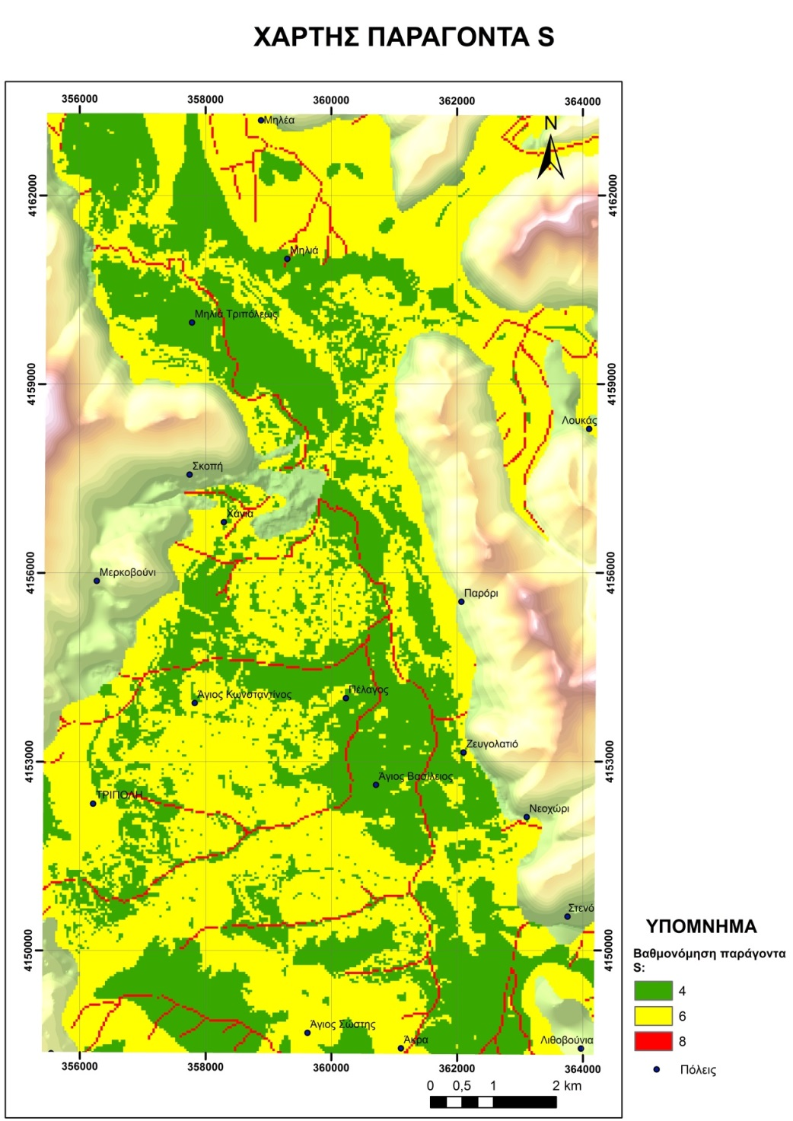
S
Συγχωνεύουμε τα δύο raster
Mosaic to new raster
Έμφάνιση στην επιφάνεια | S
Ποτάμιες αποθέσεις buffer 15 m εκατέρωθεν της κοίτης | 8
Αλλούβια+Πλειστόκαινα (κλίσεις >1%) | 6
Αλλούβια (κλίσεις <1%) | 4

Slide 51
Τ
Κατασκευάζουμε το χάρτη μορφολογικών κλίσεων
  Slope
  DEM
  Percent rise
Reclassify
Όρια για τη βαθμολόγηση της ακόρεστης ζώνης (Voudouris 2005)
Μορφολογική κλίση % | Βαθμός Τ_{R}
0-1,5 | 10
1,5-2 | 8
2-2,5 | 5
Βαρύτητα Τ_{W}=1 | Βαρύτητα PESTICIDE: 3

Slide 52
Ι
Περιοχή | Λιθολογία | Ι
Περιοχή Μηλιάς (βόρεια) | Πηλοί και κορήματα | 5
Περιοχή Αγ. Βασιλείου-Πελάγους-Ζευγολατιού | Πηλοί και κορήματα | 5
ΒΙΠΕ (βαθύς υδροφόρος νότια) | Λεπτομερή χαμηλής περατότητας (υπό πίεση υδροφόρος) | 3
Σκοπή Μερκοβούνι | Αποσαθρώματα φλύσχη, με αργιλικά λεπτομερή | 2
Εργαζόμαστε αντίστοιχα με το Α

Slide 53
C
Περιοχή | k (m/sec) | C
Μηλιά, Άγιος Βασίλειος, Πέλαγος, Ζευγολατιό | 10⁻²-10⁻³ | 6
Βιομηχανική Περιοχή | 10⁻⁴-10⁻⁶ | 3
Σκοπή, Μερκοβούνι | 10⁻⁵-10⁻⁶ | 2
Εργαζόμαστε αντίστοιχα με το Α

Slide 54
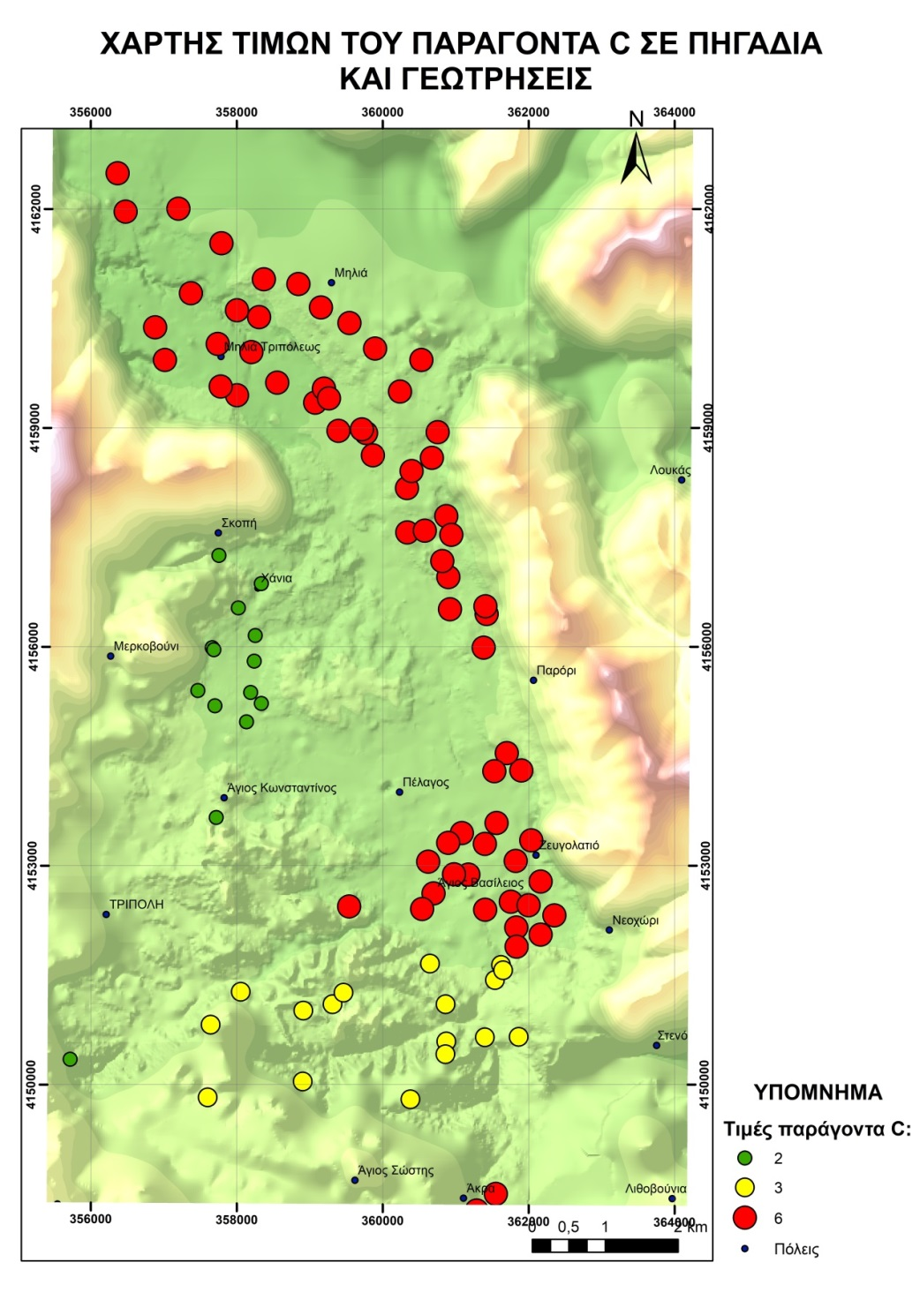
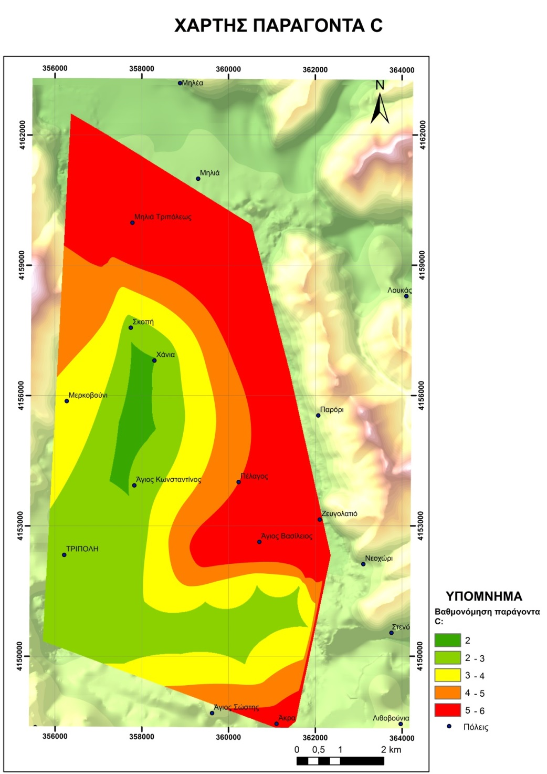
C

Slide 55
DI
Map Algebra
  Raster calculator
  DI=D_{R}D_{W}+R_{R}R_{W}+A_{R}A_{W}+S_{R}S_{W}+T_{R}T_{W}+I_{R}I_{W}+C_{R}C_{W}

Slide 56
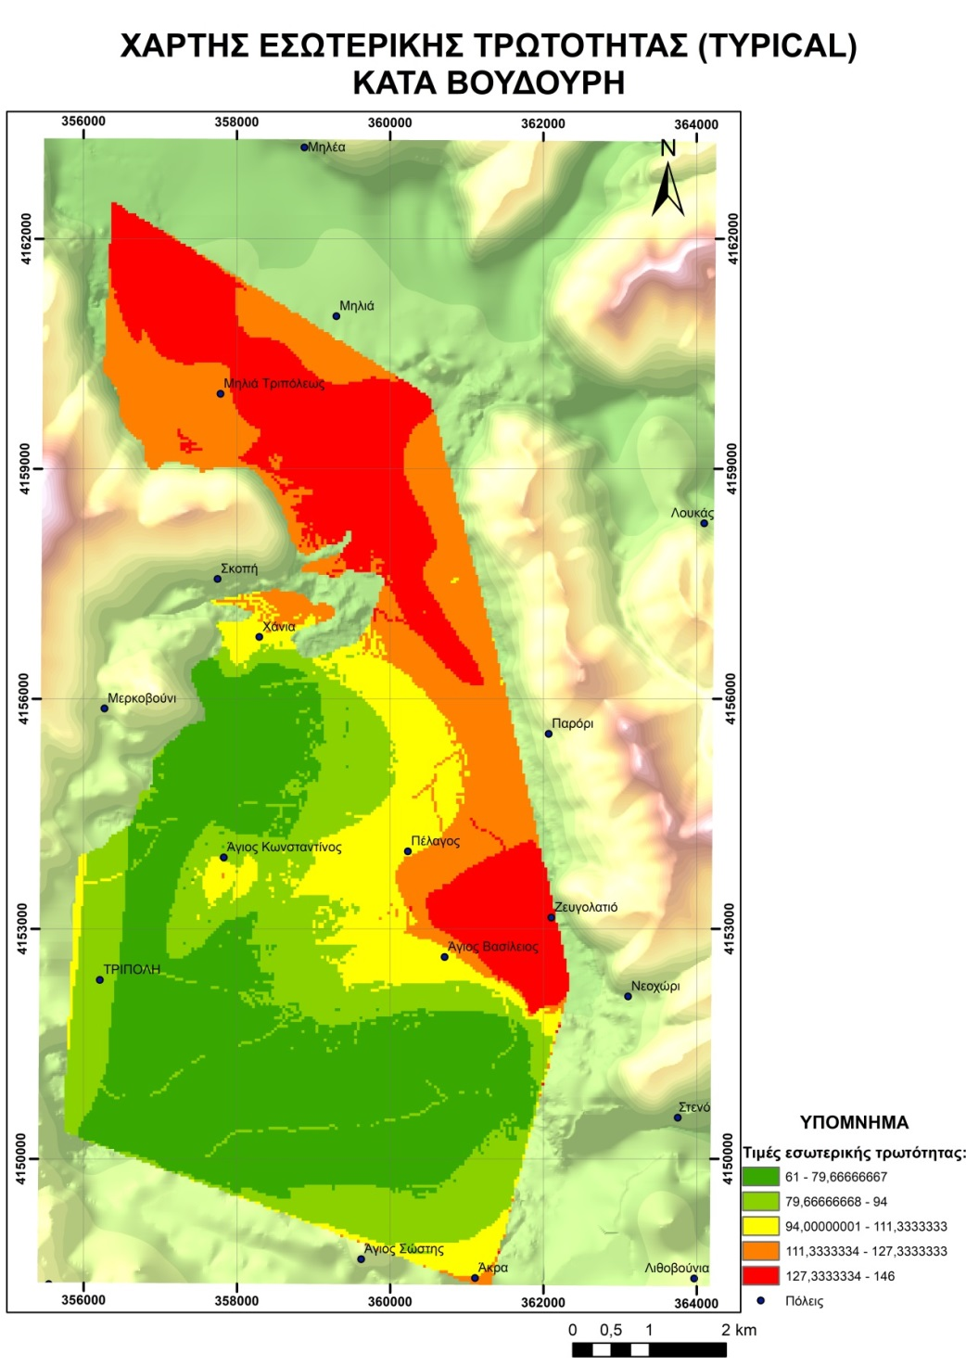
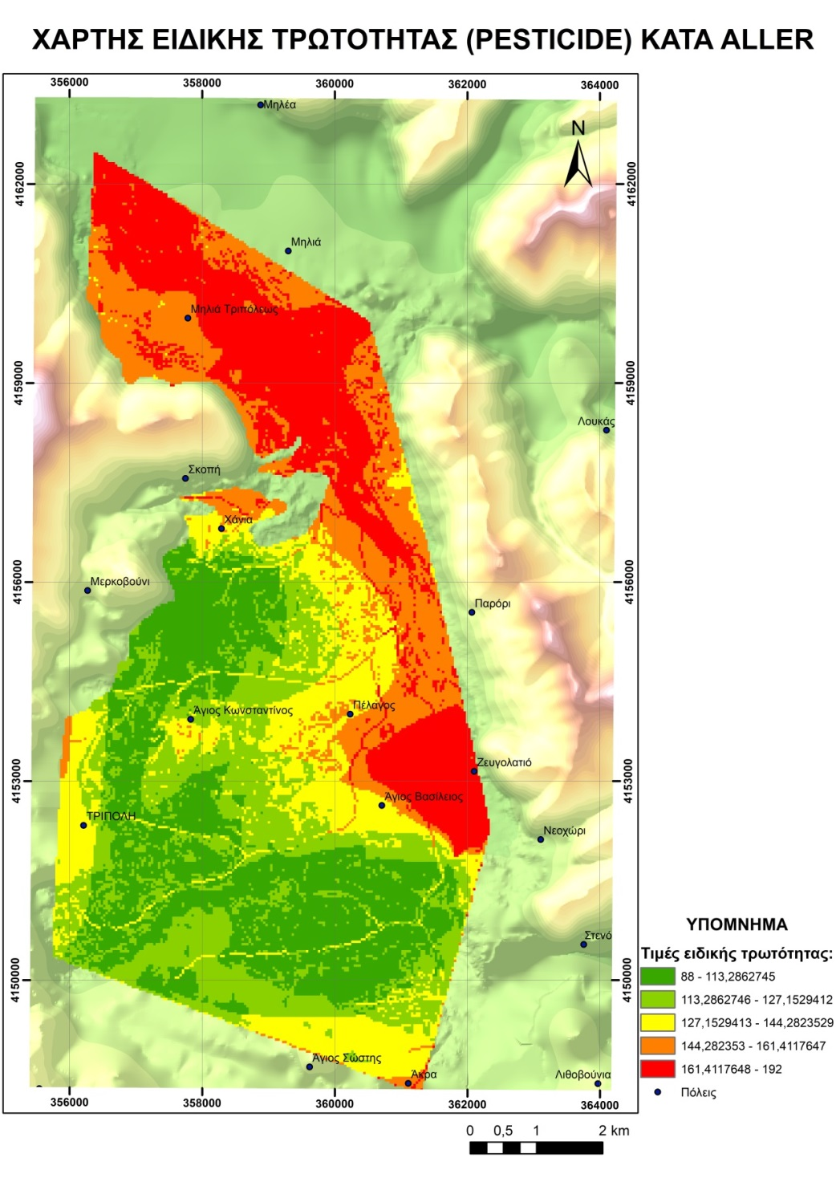
DRASTIC – PESTICIDE DRASTIC

